Slide 1

线性代数
Notes:
线性代数作为数学的一个分支，广泛用于科学和工程中。
掌握好 线性代数 对于理解和从事机器学习算法相关工作是很有必要的。
因此，在我们开始介绍机器学习之前，我们集中探讨一些必备的线性代 数知识。
线性代数是大学时期面向工科和理科，开设的一门数学课程。
在做的各位同学可能很多人已经学过了，并有一定基础。
所以，我们会用三个课时的时间简单学习一下现行代数。
有线代基础的同学可以把这部分内容当作温故知新的过程，
没有学过现代的同学，要多花一点时间完善这方面基础。

Slide 2
课程大纲
从标量开始，认识向量、矩阵和张量
矩阵和向量运算
单位矩阵、逆矩阵

Slide 3
标量
一个单独的数：自然数、整数、实数……
用 斜体的小写字母 表示标量。
如，“令 s∈R 表示一条线的斜率”定义实数标量；“令 n∈N 表示元素的数目”定义自然数标量

Slide 4
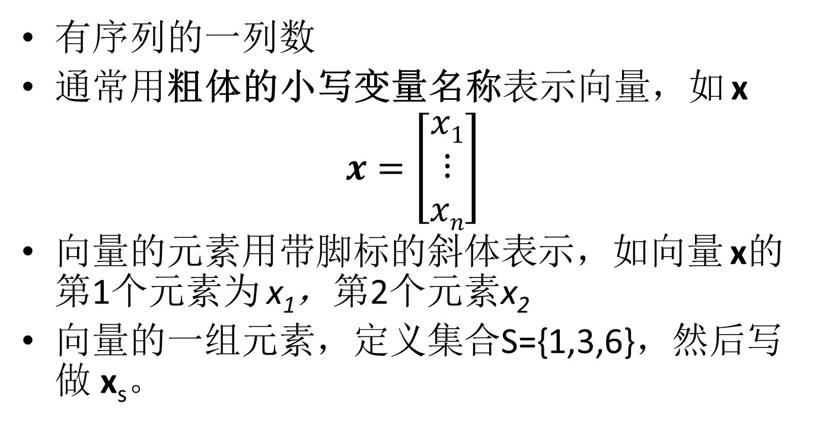
向量
有序列的一列数
通常用粗体的小写变量名称表示向量，如 x
$$x=\left[\begin{matrix}x1 \\ ⋮ \\ xn\end{matrix}\right]$$
向量的元素用带脚标的斜体表示，如向量 x的第1个元素为 x₁，第2个元素x₂
向量的一组元素，定义集合S={1,3,6}，然后写做 x_{s}。

Slide 5
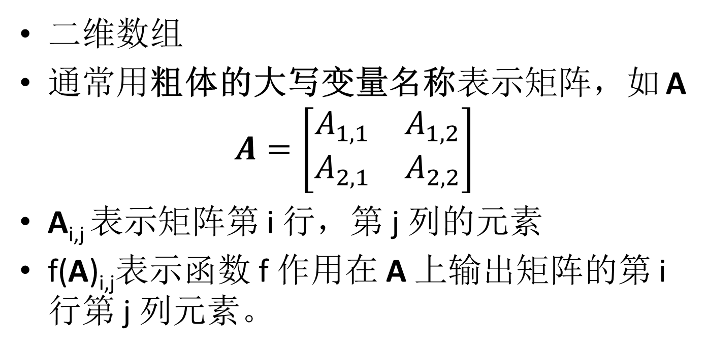
矩阵
二维数组
通常用粗体的大写变量名称表示矩阵，如 A
$$A=\left[\begin{matrix}A_{1,1} & A_{1,2} \\ A_{2,1} & A_{2,2}\end{matrix}\right]$$
A_{i,j} 表示矩阵第 i 行，第 j 列的元素
f(A)_{i,j}表示函数 f 作用在 A 上输出矩阵的第 i行第 j 列元素。

Slide 6

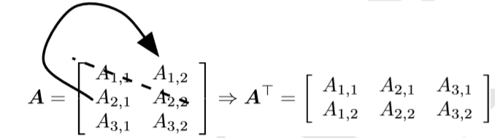
转置
以对角线为轴的镜像
矩阵转置，满足
Notes:
标量只有一个元素，转置等于其本身，$a=a^{T}$

Slide 7
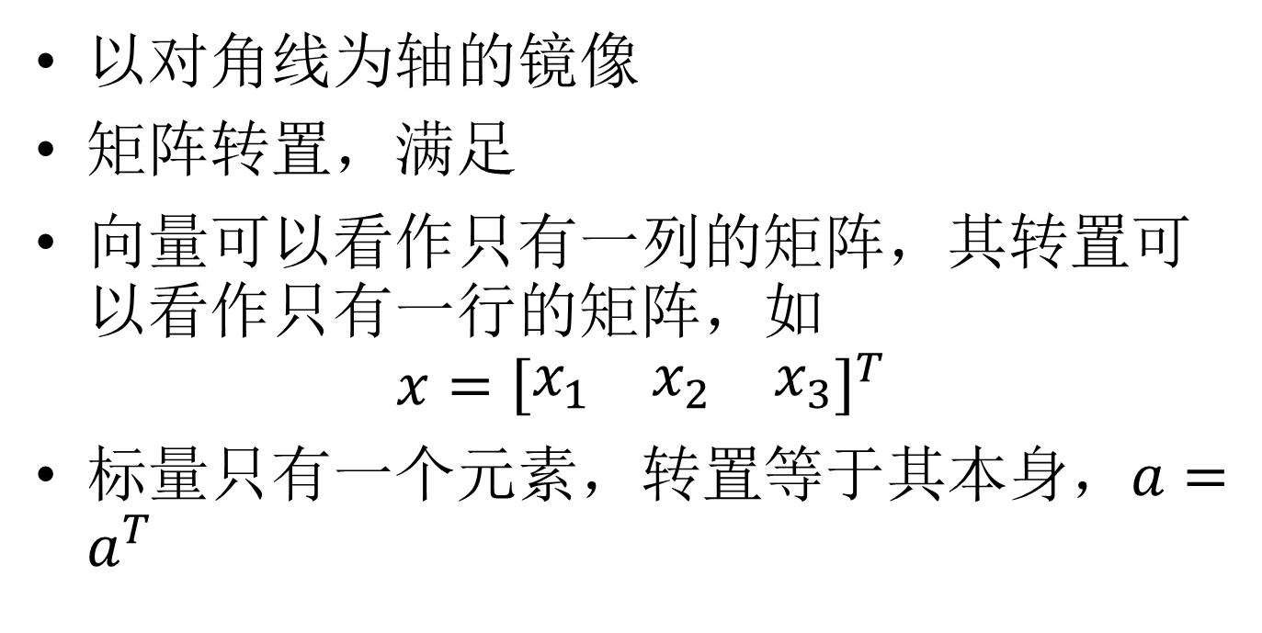
转置
以对角线为轴的镜像
矩阵转置，满足
向量可以看作只有一列的矩阵，其转置可以看作只有一行的矩阵，如
$$x={\left[\begin{matrix}x_{1} & x_{2} & x_{3}\end{matrix}\right]}^{T}$$
标量只有一个元素，转置等于其本身，$a=a^{T}$

Slide 8
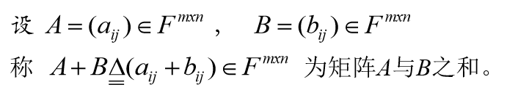
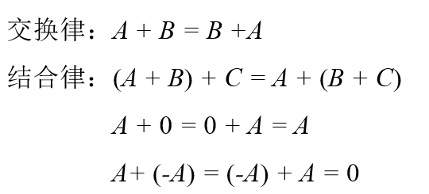
矩阵加法

Slide 9
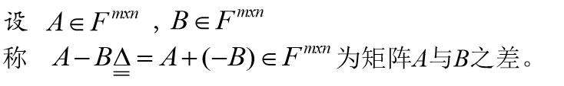
矩阵减法

Slide 10
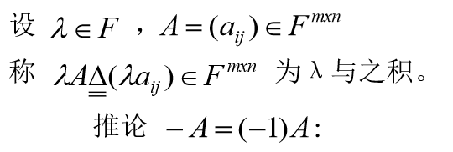
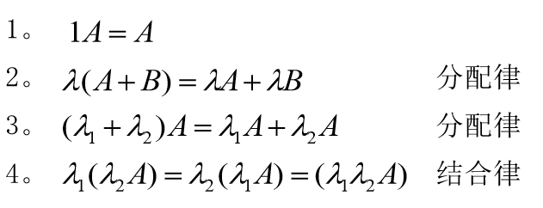
数乘矩阵

Slide 11
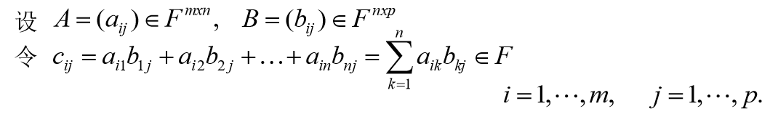
矩阵乘法

Slide 12
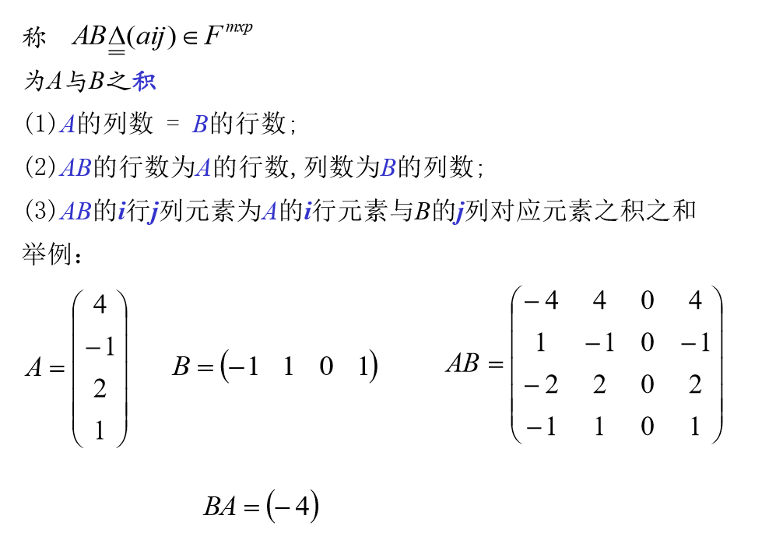
矩阵乘法

Slide 13
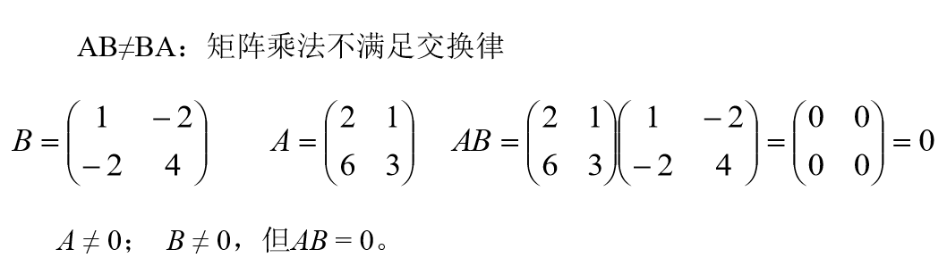
矩阵乘法

Slide 14
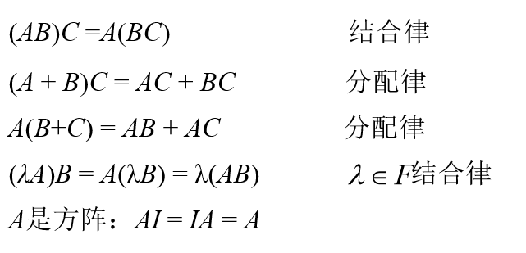
矩阵乘法

Slide 15


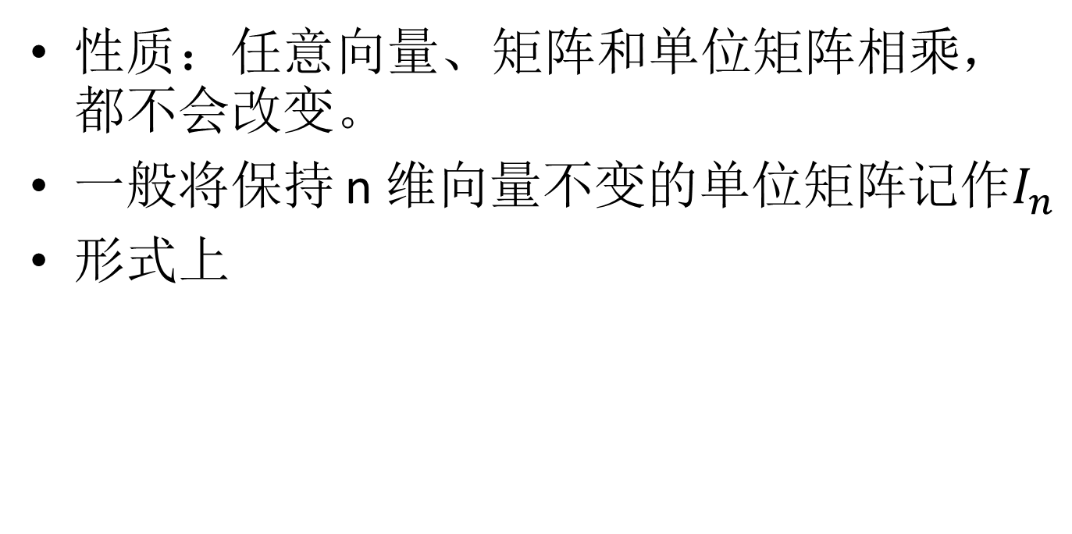
单位矩阵
性质：任意向量、矩阵和单位矩阵相乘，都不会改变。
一般将保持 n 维向量不变的单位矩阵记作$I_{n}$
形式上
Notes:
线性代数提供了被称为逆矩阵（matrix inversion）的强大工具。对于大多数矩 阵 A，我们都能通过矩阵逆解析地求解式。
介绍逆矩阵之前，我们先来介绍单位矩阵

Slide 16
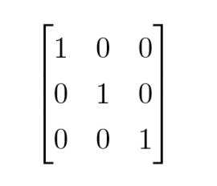
单位矩阵
单位矩阵的结构很简单：所有沿主对角线的元素都是 1，而所有其他位置的元素都是 0
Notes:
线性代数提供了被称为逆矩阵（matrix inversion）的强大工具。对于大多数矩 阵 A，我们都能通过矩阵逆解析地求解式。
介绍逆矩阵之前，我们先来介绍单位矩阵

Slide 17


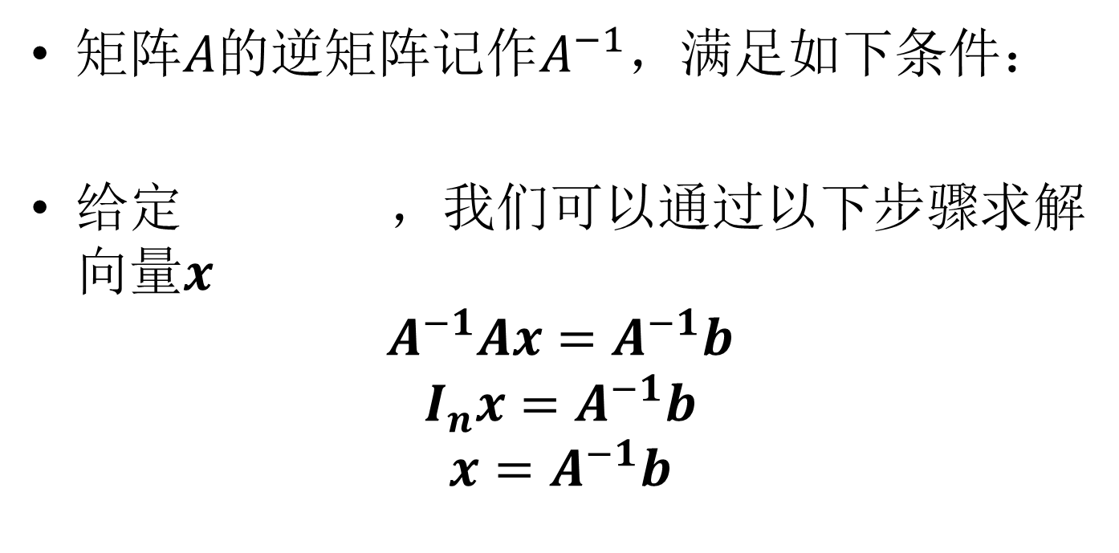
逆矩阵
矩阵$A的$逆矩阵记作$A^{−1}，$满足如下条件：
给定 ，我们可以通过以下步骤求解向量$x$
$$A^{−1}Ax=A^{−1}b$$
$$I_{n}x=A^{−1}b$$
$$x=A^{−1}b$$
Notes:
线性代数提供了被称为逆矩阵（matrix inversion）的强大工具。对于大多数矩 阵 A，我们都能通过矩阵逆解析地求解式。
介绍逆矩阵之前，我们先来介绍单位矩阵

Slide 18
Notes:
线性代数提供了被称为逆矩阵（matrix inversion）的强大工具。对于大多数矩 阵 A，我们都能通过矩阵逆解析地求解式。
介绍逆矩阵之前，我们先来介绍单位矩阵

